Slide 1


Centrum výzkumu Řež, s.r.o
Technologie MSO:
Ekologická možnost likvidace odpadů s vysokou korozní rychlostí materiálů
Ing. Vojtěch Galek,
Ing. Jaroslav Stoklasa, Ph.D,
Petr Pražák
22.3.2017

Slide 2
Co je MSO?
proces vysokoteplotní likvidace organických odpadů
bezplamenná konverze na CO₂, vodní páru a nespalitelné složky
kyselé odplyny a těžké kovy zachyceny v tavenině → eliminace procesu čištění spalin
výhody vs. nevýhody MSO
využití tavenin solí o různém složení
  alkalické uhličitany (Na₂CO₃, atd.)
  směsi alkalických uhličitanů (Na₂CO₃, Li₂CO₃, K₂CO₃)
Výhody | Nevýhody
nižší pracovní teploty než při spalování | nižší účinnost než spalovací procesy
snížení emisí nebezpečných rad. odpadů | vysoká korozivita prostředí
teplotní celistvost celého procesu

Slide 3
Možné spalované materiály
Druh odpadu | Účinnost spalování (%)*
ionexy | ≥ 90
PCB | ≥ 85
trichlorbenzen | ≥ 85
různé průmyslové odpady | ≥ 90
simulované štěpné produkty | ≥ 85 v soli
hexachlorbenzen | ≥ 85
*vyšší účinnosti dosaženo optimalizováním dávkování

Slide 4
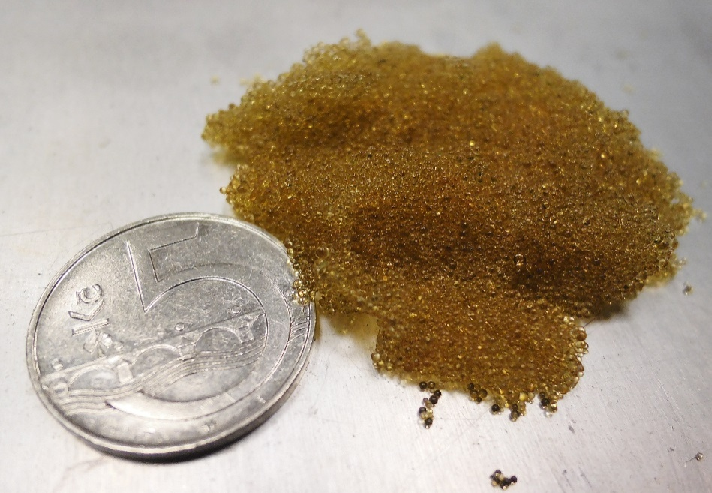
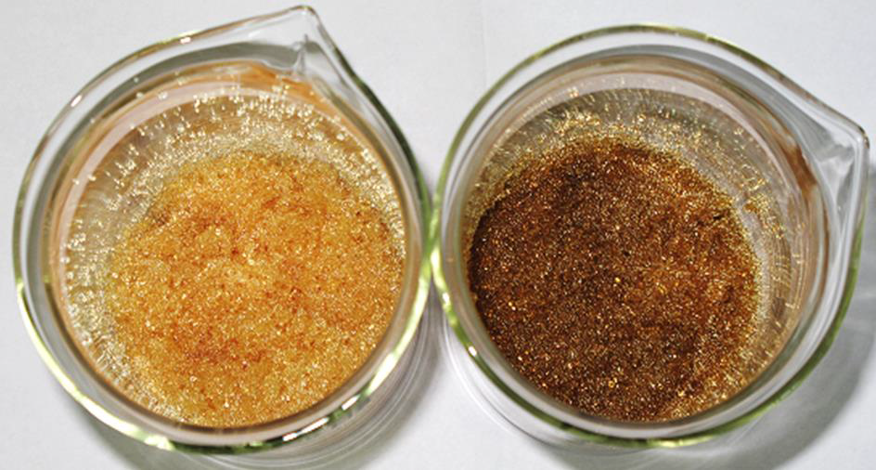
Možné spalované materiály - vysycené ionexy
primárně likvidované materiály v MSO
silně opotřebované ionexy, které nelze regenerovat
modelová směs anexu a katexu v poměru 1:1
různé vysycení vzorků:
40 – 90%
dopování prvky Fe, Mn, Cs, Sr
simulování aktivity pomocí
CsNO₃, SrCO₃

Slide 5
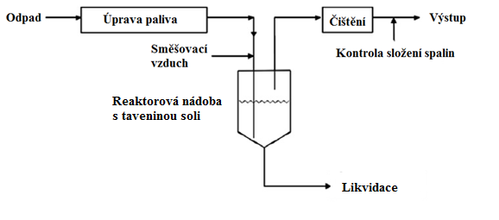
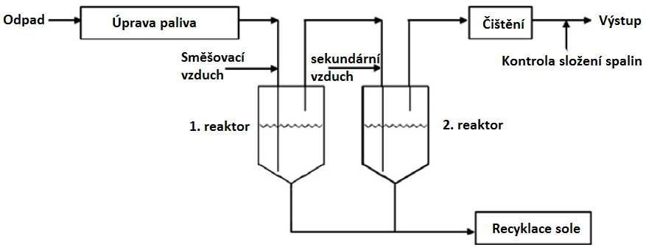
MSO – laboratorní aparatura
jednostupňový systém
možnosti využití různých tavenin (např. Eutektická směs
Li₂CO₃ – Na₂CO₃ – K₂CO₃)
výhodnější dvoustupňový systém
  vyšší účinnost záchytu nebezpečných látek (Cs)
  vyšší účinnost oxidace odplynů
  (nižší poměr CO:CO₂)
  možnost využít dva druhy tavenin – s nízkým bodem tání a s vysokým bodem tání
    Eutektická směs – 450 °C
    Na₂CO₃ – 900 °C

Slide 6
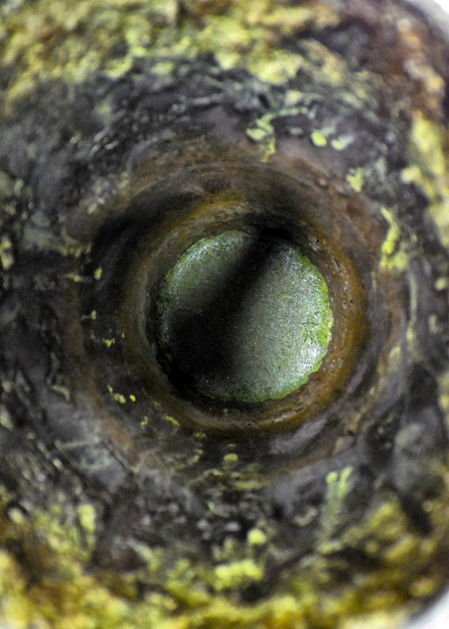
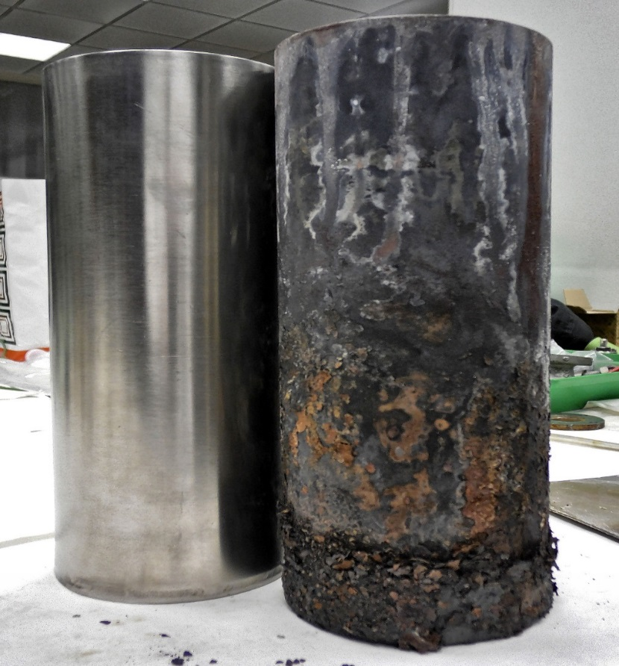
Cíle práce
provedení korozních experimentů s keramickými vzorky
změření hmotnostních úbytků a stanovení otevřené pórovitosti
určení optimálního počtu reaktorů v MSO na základě rešerše
optimalizace dávkování pevného paliva

Slide 7
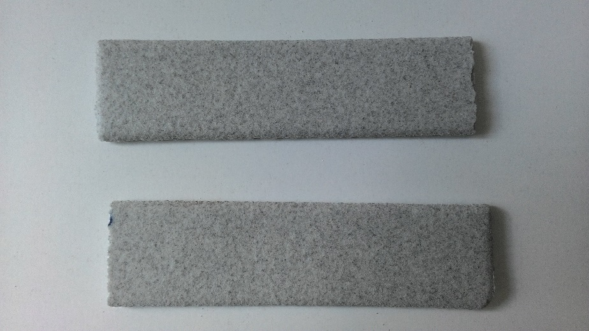
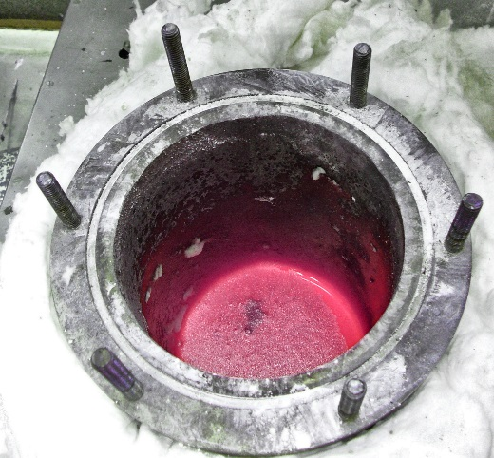
Experimentální část
vzorky připraveny metodou plazmového nástřiku, dodané ÚFP AVČR
6 různých vzorků ve formě plíšků a trubek
  hnědý korund
  bílý korund
  ZrSiO₄
  spinel
  eucor typ 1 a typ 2
použita boritanová tavenina
provozní podmínky
  950 °C
  pH ≈ 12
  čas expozice: 2, 4, 6 hodin
Složka | Hmotnostní vzorek (%)
H₃BO₃ | 37
NaOH | 18
NaNO₃ | 46

Slide 8
Výsledky
Hmotnostní úbytky

Slide 9
Výsledky
Otevřená pórovitost

Slide 10
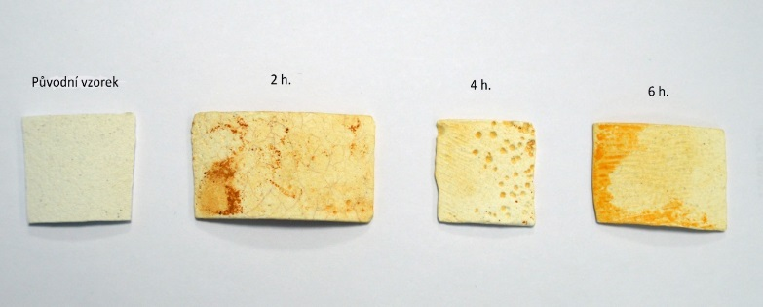
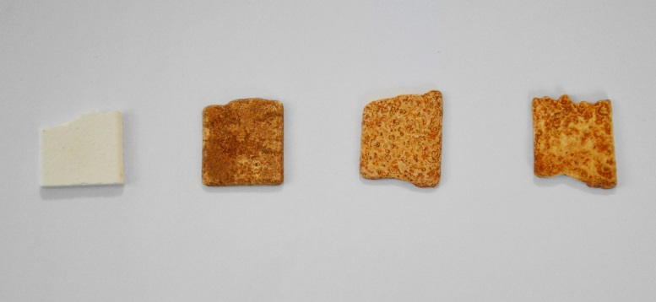
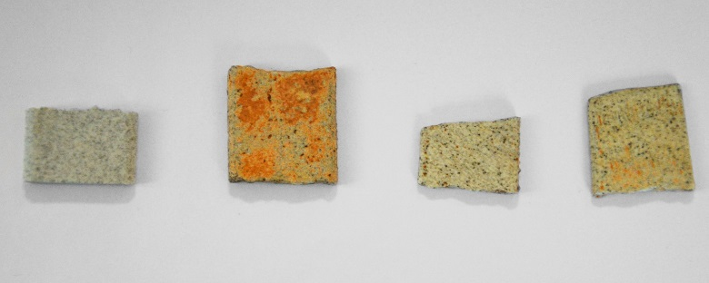
Výsledky
Povrchové změny
zbarvení vzorků ionty železa
povrchové nerovnosti u některých vzorků

Slide 11
Závěr
provedeny experimenty v modelové tavenině boritanové soli
vyhodnoceny hmotnostní úbytky a hodnoty otevřené pórovitosti
u keramických vzorků
snížení otevřené pórovitosti
nový dávkovací systém a optimalizace dávkování
hmotnostní úbytky
žádný z použitých vzorků není vhodný jako ochranný materiál kovového reaktoru při použití boritanové soli
vhodnější | méně vhodné
Eucor – typ 2 | ZrSiO4
Hnědý korund | Spinel
Bílý korund | Eucor – typ 1

Slide 12
Děkuji za pozornost.
vojtech.galek@cvrez.cz
11

